Slide 1
Рынок электронных платежных систем Индонезии
Колесниченко Ксения
Email Ksenya-kolesnichenko@yandex.ru
Тел.: 8 (950) 009-83-10

Slide 2
Что такое Индонезия?
Президентская республика
4 страна в мире по численности населения (2016)
10-я экономика мира по паритету покупательной способности (ППС) (2014)
8,9% населения в возрасте 45 лет и старше никогда не училось в школе (2016)
88% населения исповедуют ислам, 8,7% - христиане
проникновение мобильной связи около 130% (2016)

Slide 3
ЦИФРЫ
Показатель | 2007 | 2016 | Изменение
Население, млн чел | 225,6 | 258,7 | +14,7 %
Безработица, % | 9,1 | 5,6 | -38,5 пп
Доля бедных людей, % | 16,6 | 10,9 | -34,3 пп
ВВП на душу населения в фактически действовавших ценах, млн рупий | 17,4 | 48 | +275,9%
Инфляция, %* | 6,6 | 3,0 | -54,5%
Среднемесячная зарплата, IDR (индонезийских рупий) |  | 2 552 962 (188 USD)
*Внутри периода колеблется от 2,8% до 11,1%
Источник: Statistical Yearbook of Indonesia 2017

Slide 4
ЦИФРЫ
Доля грамотного (умеют читать и писать) населения Индонезии в 2016 г., %
В возрастных группах от 15 до 44 лет от 0,74% до 1,84% населения никогда не учились в школе.
Источник: Statistical Yearbook of Indonesia 2017
Возрастная группа | Городские жители | Сельские жители | Всего
15-44 лет | 99,71 | 98,21 | 99,0
45 лет и старше | 93,17 | 83,87 | 88,53

Slide 5
ЦИФРЫ
Источник: Statistical Yearbook of Indonesia 2017
* Keynote speech of the Deputy Governor of Bank Indonesia in the Visa card managers annual meeting (27 Feb 2015)
Показатель | 2013 либо 2014 | 2016 | Изменение
Доля транзакций с наличностью в розничных операциях*, % | 99,4 | н/д
Домохозяйства, в которых есть ПК, % | 15,6 | 19,1 | +22,4 пп
Домохозяйства, которые хотя бы 1 раз использовали Интернет в последние 3 месяца, % | 31,7 | 47,2 | +48,9 пп
Доля людей в возрасте от 5 лет, которые хотя бы 1 раз за последние 3 мес. подключались к Интернету, % | 17,4 | 25,4 | +46,0 пп
Доля домохозяйств со стационарным телефоном | 6 | 3,49 | -41,8 пп
Владеет мобильным телефоном, %** |  | 91 (из них 41%-смартфон)

Slide 6
ЦИФРЫ
Показатель | Значение | Год
Доля граждан, имеющих счёт в финансовом учреждении, %* | 35,9 | 2014 (в 2011 – 19,6%)
Дебетовая карта у граждан 15 лет и старше,%* | 25,9 | 2014
Кредитная карта у граждан старше 15 лет,% ** | 4 | 2014 (?)
Банкоматы на 100 тыс.населения (совершеннолетних)* | 53,31 | 2015
Отделения коммерческих банков на 100 тыс.населения (совершеннолетних)* | 17,8 | 2015
Доля совершеннолетних, совершающих платежи при помощи - дебетовых карт/ кредитных карт/ интернет-банка,%, ** | 8/ 1/ 5 | 2014
Источники: *AGIS Consulting: THE FUTURE OF CASH An Asian Perspective 2017 , ** KPMG Report: Retail payments in Indonesia Who will drive the cashless revolution? 2017
По данным ЦБ Индонезии за 2016 г выпущено 17 млн кредитных и 143 млн дебетовых карт. Вовсе необязательно, что на 1 гражданина приходится по одной карте. Источник: https://www.techinasia.com/indonesias-long-road-to-cashless-payments-pt1

Slide 7
Из речи заместителя руководителя ЦБ Индонезии (февраль 2015):
- Безналичные операции растут в среднем на 22% в год (по объему) и на 21% (по стоимости сделки). Из безналичных инструментов наиболее быстрое развитие в 2014 году показали электронные деньги, примерно на 30%.
- С ростом числа среднего класса (150 млн чел в 2014 г), более 50% потенциально могут стать пользователями платежных систем
- Мы сосредоточимся на расширении электронификации платежей
- Мы стремимся повысить осведомленность общественности о безналичных сделках через устойчивую образовательную программу, такую, как интеграция безналичного обучения в учебную программу.

Slide 8
Из речи заместителя руководителя ЦБ Индонезии (февраль 2015):
Для стимулирования роста безналичных расчётов Банк Индонезии приступил к осуществлению стратегии политики минимизации наличного денежного обращения
изменение общественной культуры в сторону безналичных операций
расширение услуг по безналичным платежам
развитие вспомогательной инфраструктуры
согласование нормативных положений
Источник: Keynote speech of the Deputy Governor of Bank Indonesia in the Visa card managers annual meeting (Deputy Governor of Bank Indonesia Ronald Waas, Bali, 27 February 2015)

Slide 9
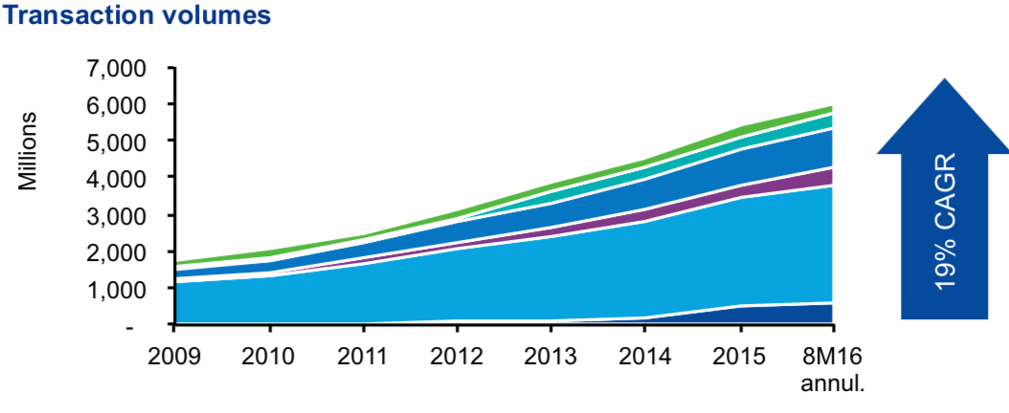
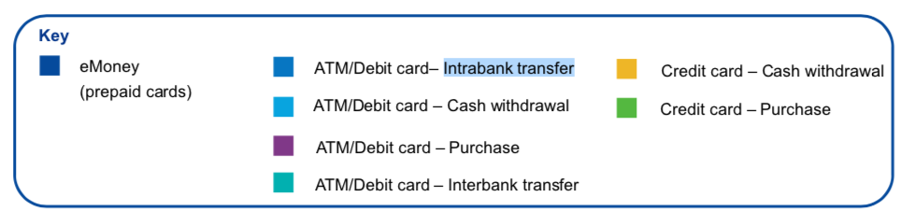
Динамика числа операций по картам и по электронным деньгам в Индонезии в 2009-2016 гг.
Источник: KPMG Report: Retail payments in Indonesia Who will drive the cashless revolution? 2017

Slide 10
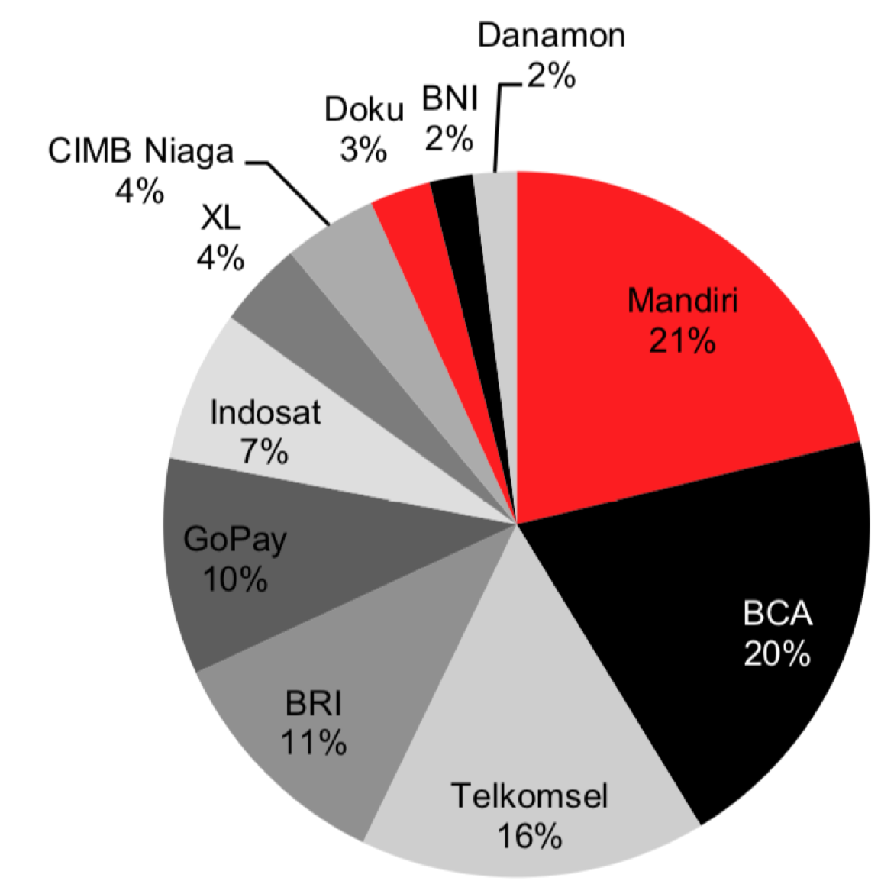
Структура рынка инструментов электронных денег в Индонезии, конец 2016 г
Mandiri, BCA, BRI, CIMB Niaga, BNI - банки
Telkomsel, Indosat, XL – мобильные операторы
GoPay – вырос из сервиса доставки
DOKU – электронный кошелёк
Источник: Macqarie Research ASEAN Banks. Report FinTech: Opportunity and threat 2017

Slide 11
Банки
Участники рынка
Интернет-банкинг: Klik BCA. Click Pay (PT Bank Mandiri (Persero) Tbk (“Mandiri”)), i Bank (PT Bank Rakyat Indonesia Tbk (“BRI”))
Лицензированные банковские электронные кошельки: Mandiri eCash, ePay BRI, sakuku (BCA)
eCards: BCA Flazz, wallet (PT Bank Negara Indonesia Tbk (“BNI”)), BRIZZI (BRI) и так далее
Банки в Индонезии часто не выдают клиентам дебетовые карты с 16-значным номером, которые можно использовать в глобальных карточных сетях. Если выпущены 16-значные карты, часто клиентам нужно пройти несколько дополнительных и обременительных шагов, чтобы включить карту для онлайн-транзакций.

Slide 12
Банки
Оплата через интернет-банкинг платформы требует от пользователей вводить несколько кодов часто с помощью физического устройства безопасного кода. Пользовательский опыт является плохим и не мобильным.
Банки пытаются разрабатывать свои собственные электронные кошельки без стандартизации. Часто они договариваются об исключительных отношениях для определенных услуг (например, о платных дорожных платежах), блокируя других поставщиков
Источник: KPMG Report: Retail payments in Indonesia Who will drive the cashless revolution? 2017

Slide 13
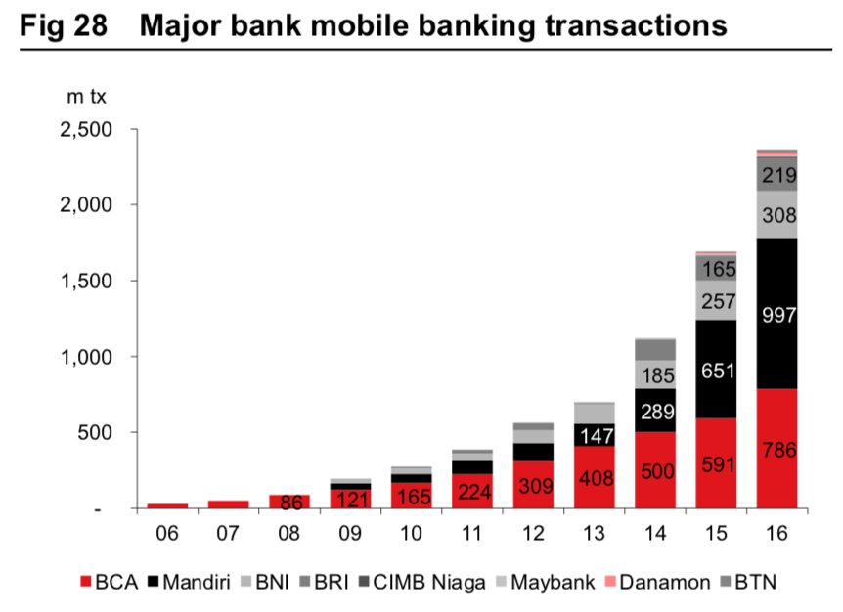
Структура числа транзакций интернет-банков Индонезии в 2006-2016 гг
Источник: Macqarie Research ASEAN Banks. Report FinTech: Opportunity and threat 2017

Slide 14
Кредитные карты (Credit card networks)
Участники рынка: Visa, Mastercard, China Union Pay, Japan Credit Bureau (“JCB”), American Express (“AMEX”)
Низкий уровень принятия кредитных карт частично объясняется строгими правилами выдачи кредитных карт, в частности, только клиенты с относительно высокими доходами имеют право на получение кредитной карты.
В настоящее время только международные сети кредитных карт обладают основными лицензиями, но ожидается, что с изменением законодательства в 2019 г., расчеты по операциям с кредитными картами будут управляться через отечественных игроков.
Источник: KPMG Report: Retail payments in Indonesia Who will drive the cashless revolution? 2017

Slide 15
Электронные кошельки и платёжные сервисы (eWallets and Payment gateways)
Участники рынка: DOKU wallet, Skyemobile money, Ponsel pay, а также Veritrans, Faspay, Ipay88
Лидера нет. В августе 2016 года Банк Индонезии сообщил о 219 лицензированных операторах электронных денег. Большинство лицензированных электронных кошельков принадлежат телекоммуникационным компаниям и банкам с несколькими специализированными поставщиками. Только лицензированные операторы могут быть использованы для покупки физических товаров. Другие электронные кошельки могут использоваться только для покупки цифрового контента.

Slide 16
Электронные кошельки и платёжные сервисы (eWallets and Payment gateways)
В целом, пользовательский опыт неудовлетворительный, так как:
(а) нет кроссплатформенного кошелька или сервиса (возможно, из-за отсутствия доминирующей платформы электронной коммерции)
(б) клиенты должны пополнить счет до того, как они смогут совершить сделку
(c) онлайн-платеж требует перенаправления с сайта продавца и входа в электронный кошелек или сервис.
Источник: KPMG Report: Retail payments in Indonesia Who will drive the cashless revolution? 2017

Slide 17
eCommerce платформы
Участники рынка: Hello pay* (Lazada Group (“Lazada”)), Kaspay (PT Darta Media Indonesia (“Kaskus”)), Go-pay (Go-Jek), Saldo Tokopedia (PT Tokopedia)
Lippo Group (владелец Matahari Mall) и Grab в июле 2016 года объявили, что они сотрудничают с целью разработки платежной «платформы»
Доминирующей платформы нет.
Низкий уровень проникновения электронных платежей и проблемы логистики (плохая инфраструктура) сдерживает рост электронной коммерции.
*Hello pay больше не доступен в качестве одного из способов оплаты на платформе Lazada Indonesia (18 марта 2018г)

Slide 18
eCommerce платформы
В прошлом требования к иностранным собственникам электронной коммерции, логистики и хранилищам препятствовали доступу на крупные международные платформы электронной коммерции (eBay, TaoBao, Amazon и т.д.). В мае 2016 г. Правительство Индонезии открыло электронную коммерцию, логистику и хранилища для иностранных инвестиций, которые могут изменить ландшафт с детонационным воздействием на платежи
На многих рынках принятие цифровых платежей было обусловлено платежными платформами, прикрепленными к eRetailers (Alipay, Paypal, Apple Pay и пр.). Тем не менее, лицензионные требования (и другие барьеры – например, требование к наземным центрам обработки данных) препятствуют вводу этих международных платежных платформ.
Источник: KPMG Report: Retail payments in Indonesia Who will drive the cashless revolution? 2017

Slide 19
eCommerce платформы
Любые инвестиции в платежные услуги следующего поколения должны будут осуществляться в рамках зоны электронных денег в Индонезии (лицензирование и надзор - Банк Индонезии).
По результатам бесед с экспертами рынка можно сообщить, что банки Mandiri и BCA наиболее активны в приложениях электронных денег с небанковскими Doku (самый ранний участник в отрасли) и GoPay (первоначально это была популярная служба доставки GoJek)
В то время как количество выпущенных инструментов быстро возросло до 51 млн в конце 2016 года, стоимость транзакций и хранения остается небольшой со средней транзакцией (<US$1)
Источник: Macqarie Research ASEAN Banks. Report FinTech: Opportunity and threat 2017

Slide 20
Иные платёжные методы
Наложенный платёж (COD)
Менталитет индонезийцев предполагает недоверие к оплате покупки до её получения, так, даже совершив покупку онлайн, граждане производят оплату только после того, как осмотрят товар
Мобильные операторы
99% клиентов имеют предоплаченный счет. Предоплаченный мобильный кредит ("Pulsa") может быть использован для покупки цифрового контента. Отсутствие регистрации или входа в систему перед покупкой делает опыт лучше, чем большинство других платежных каналов. Однако, его можно только использовать для покупок небольшого значения цифровых

Slide 21
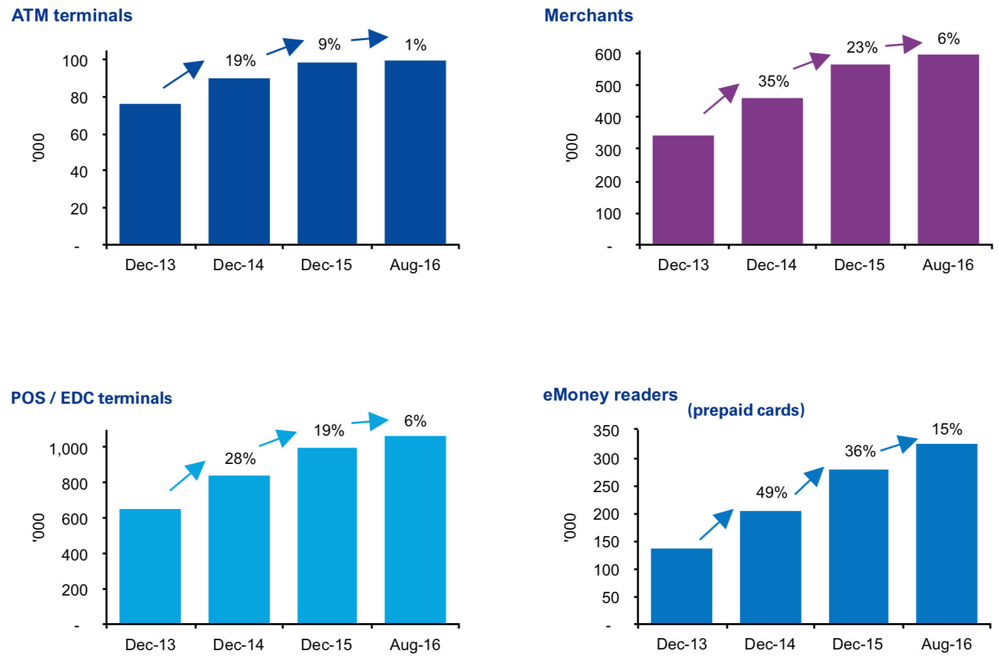
Динамика числа объектов платёжной инфраструктуры в Индонезии в 2013-2016 гг.
Источник: KPMG Report: Retail payments in Indonesia Who will drive the cashless revolution? 2017

Slide 22
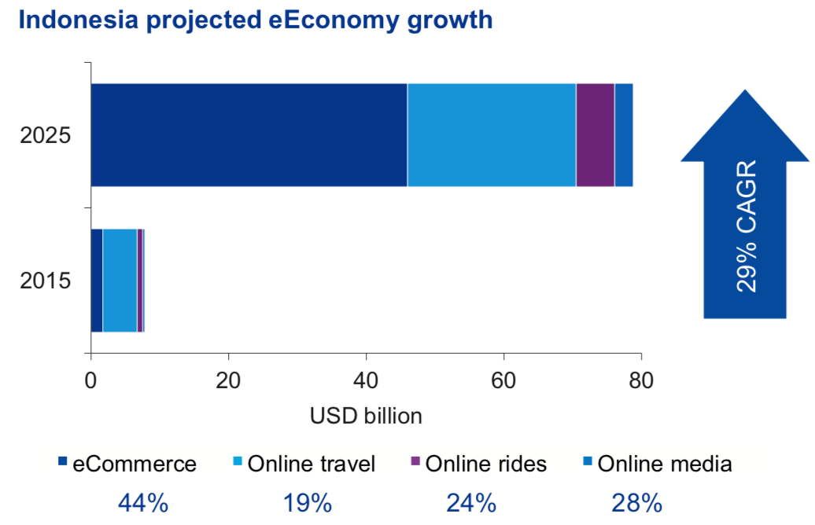
Прогноз роста рынка электронной экономики KPMG
Источник: KPMG Report: Retail payments in Indonesia Who will drive the cashless revolution? 2017

Slide 23
Прогноз роста рынка электронной экономики KPMG
Прогнозируется, что Индонезийская электронная экономика вырастет на 7,8 млрд USD в 2015 году до 78,8 млрд USD в 2025 году, при этом самый сильный рост будет в электронной коммерции. Этот рост сделает Индонезию крупнейшей экономикой в Юго-Восточной Азии.
В Китае и США рост альтернативных поставщиков платежей зависит от роста PayPal и Alipay, WeChat Wallet
В Индонезии появляются национальные компании, развивающие собственные платежные сервисы. На сегодняшний день, это, как представляется, ‘HelloPay’ (из группы Lazarda, недавно приобретенной группой Алибаба) и Go-Pay (из группы Go-Jek)

Slide 24
Прогноз роста рынка электронной экономики KPMG
Возможности безналичных расчетов в Индонезии огромны. Лежащие в основе демографические и экономические факторы указывают на быстрый переход от наличных платежей к альтернативным платежам через мобильные устройства - с сетями кредитных карт и банковскими сетями, подверженными риску быть побочными, поскольку молодой средний класс охватывает новые способы оплаты.
Индонезия, похоже, находится на грани бума безналичных платежей, и мы считаем, что есть значительные возможности для компаний, желающих инвестировать в альтернативные платежные платформы. Многие из участников, о которых говорится в настоящем докладе, уже выделяют значительные ресурсы на разработку новых решений по преодолению препятствий на рынке, характеризующемся столь низкой долей необеспеченных и других инфраструктурных недостатков.

Slide 25
Особенности регулирования платежей Банком Индонезии
Банк Индонезии расширяет сферу регулирующего надзора за платежами от банковских учреждений до других платежных учреждений, включая: принципалов, коммутационные компании, эмитентов, эквайеров, клиринговые дома и расчетные агентства (в совокупности, сервисные службы платежных систем (System Service Providers- PSSP))–с отдельными лицензиями, необходимыми для банкоматов / дебетовых/ кредитных услуг. Поправка 2012 года ввела ограничения на требования к выдаче и приему кредитных карт.
Разделяется два типа электронных денег: идентифицированный и анонимный. Ограничивается использование анонимных электронных денег для пополнений, транзакций и платежей по счетам. Все электронные деньги должны быть в индонезийских рупиях. Электронные деньги сервисных служб платежных систем должны получить соответствующие лицензии.

Slide 26
Особенности регулирования платежей Банком Индонезии
Под регулирование Банка Индонезии попадают также электронные кошельки и платежные сервисы. Иностранные сервисные службы платежных систем, действующие в Индонезии, должны придерживаться правил Банка Индонезии.
Поставщики услуг электронных кошельков с числом активных пользователей менее 300 тыс. освобождаются от лицензирования Банка Индонезии, но должны регулярно отчитываться о номерах пользователей, доходах и т. д. Все остальные PSSP должны получить лицензию от банка Индонезии, разрешения на развитие деятельности новой платежной системы, продуктов и объединение с другими структурами, представлять не менее 1 раза в 3 года периодические проверенные внешним аудитором доклады в Банк Индонезии

Slide 27
Особенности регулирования платежей Банком Индонезии
Существующие электронные кошельки (с активными пользователями более 300 000) и провайдеры платежных сервисов должны получить лицензии на электронный кошелек и платежный сервис. Все сервисные службы платежных систем должны реализовать эффективное и последовательное управление рисками, стандарты безопасности, обработку платежей внутри страны, меры по защите прав потребителей
PSSP отвечает за действия любых платежных систем вспомогательных служб на аутсорсинге (выпуск карт, персонализация оплат, предоставление ЦОД и / или их аварийного восстановления, предоставление банкоматов и ридеров, обеспечение безопасности платежных документов / операций и проч)

Slide 28
Особенности регулирования платежей Банком Индонезии
Принципалы, коммутационные, клиринговые и расчетные агентства должны быть обществом с ограниченной ответственностью, которое по крайней мере на 80% принадлежит гражданам Индонезии и/или индонезийскому юридическому лицу. Расчет 20% иностранного капитала включает прямое и косвенное владение.
Для других PSSP, таких как электронные кошельки и платежные сервисы, ограничений на иностранную собственность нет.
Запрещается использование виртуальных валют.
Ожидается, что максимальный баланс электронного кошелька составит 10 млн индонезийских рупий.
Источник: KPMG Report: Retail payments in Indonesia Who will drive the cashless revolution? 2017

Slide 29
Выводы
В стране, в которой ещё в 2014 году транзакции с наличностью в розничных операциях составляли 99,4%, несомненно, есть широчайшие возможности для развития любой платёжной системы благодаря эффекту низкой базы.
Стоит также учесть, что структура рынка электронных платежей зависит от того, игроки какого метода платёжных систем применят меры по наращиванию доли рынка.
Эксперты KPMG, Macqarie Research говорят о перспективности данного направления и буме электронных платежей в Индонезии.
Рынок интересен как за счёт низкого насыщения, так и за счёт того, что численность населения ежегодно растёт, в среднем на 3 млн человек ежегодно.

Slide 30
Выводы
Исходя из заявленя заместителя главы ЦБ Индонезии следует вывод о том, что на государственном уровне будет принимаются меры по развитию системы электронных платежей.
Темпы развития системы электронных платежей и платёжной инфраструктуры говорят о том, что существующие игроки активно наращивают доли рынка.
При принятии решения о выходе на индонезийский рынок электронных платёжных систем требуется более углублённое изучение законодательства, в частности, дорожной карты развития национальной платёжной системы, а также степень протекционистских мер Правительства Индонезии, применяемых для защиты национальных игроков.

Slide 31
Заключение
К сожалению, не вся информация на сайте ЦБ Индонезии переведена на английский язык. Невозможно определить долю рынка каждого метода платёжных систем, каждой из компаний, присутствие тех или иных компаний в каждой административной единице Индонезии, что, на первый взгляд, не сказывается существенным образом на общих выводах.
Однако данная информация доступна на английском языке в отчёте «Consumer Payments Country Snapshot: Indonesia 2017», стоимость которого составляет 2500 USD.
Все использованные отчёты и материалы доступны по ссылке

